Slide 1
第六节 热力学第二定律的表述 卡诺定理
引言
热力学第一定律给出了各种形式的能量在相互转化过程中必须遵循的规律，但并未限定过程进行的方向。功热转换的条件第一定律无法说明。
观察与实验表明，自然界中一切与热现象有关的宏观过程都是不可逆的，或者说是有方向性的。比如热传导的方向性、气体自由膨胀的不可逆性问题第一定律无法说明。
对这类问题的解释需要一个独立于热力学第一定律的新的自然规律，即热力学第二定律。

Slide 2
一、可逆过程和不可逆过程
1、引入：
热力学的过程是有方向的。
能量自发传给
高温物体
低温物体
能量不能自发传给
能自由膨胀为
气体体积V1
气体体积V2
不能自由收缩为
能自发完全地转为
功
热
不能自发完全地转为

Slide 3
能自发混合为
气体A和B
混合气体AB
不能自发分离为
实际生活中，我们有以上经验
同为满足热一律能量守恒，为什么？
上面箭号都是可以自发进行的过程，下面箭号都是不可以自发进行的过程。

Slide 4
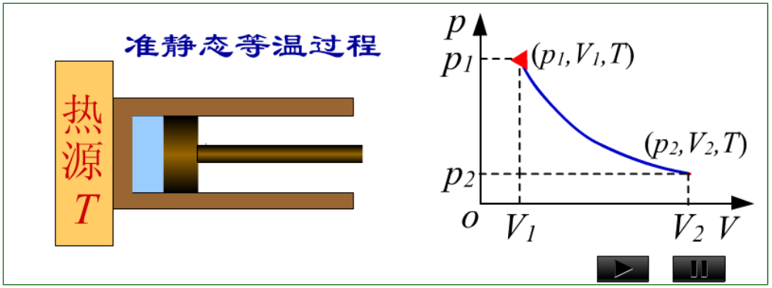
2 .可逆过程与不可逆过程的定义
可逆过程 : 在系统状态变化过程中,如果逆过程能重复正过程的每一状态,而不引起其他变化, 这样的过程叫做可逆过程.
准静态无摩擦过程为可逆过程

Slide 5
不可逆过程：在不引起其他变化的条件下，不能使逆过程重复正过程的每一状态，或者虽能重复但必然会引起其他变化，这样的过程叫做不可逆过程.
非准静态过程为不可逆过程 .

Slide 6
3、可逆过程的条件
  过程要无限缓慢地进行，即属于准静态过程；
  过程无耗散（没有摩擦力、粘滞力或其它耗散力作功）。
  即只有在准静态和无摩擦的条件下才有可能是可逆的。
自然界中真实存在的过程都是按一定方向进行的，都是不可逆的。例如：
  理想气体绝热自由膨胀是不可逆的。
  热传导过程是不可逆的。

Slide 7

问题：能否制造出效率为100%的热机？
第二类永动机
概念：历史上曾经有人企图制造这样一种循环工作的热机，它只从单一热源吸收热量，并将热量全部用来作功而不放出热量给低温热源，因而它的效率可以达到100%。即利用从单一热源吸收热量，并把它全部用来作功，这就是第二类永动机。
第二类永动机不违反热力学第一定律，但它违反了热力学第二定律，因而也是不可能造成的。

Slide 8

1、热力学第二定律的两种表述
热力学第二定律的开尔文表述（ 1851）：
  不可能制造出这样一种循环工作的热机，它只使单一热源冷却来作功，而不放出热量给其它物体，或者说不使外界产生任何变化。
开氏表述指明功变热的过程是不可逆的。
开尔文（W. Thomson，1824-1907），原名汤姆孙，英国物理学家，热力学的奠基人之一。1851年表述了热力学第二定律。他在热力学、电磁学、波动和涡流等方面卓有贡献，1892年被授予开尔文爵士称号。他在1848年引入并在1854年修改的温标称为开尔文温标。为了纪念他，国际单位制中的温度的单位用“开尔文”命名。

Slide 9
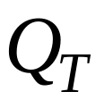


















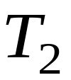


W
1
等温膨胀过程是从单一热源吸热作功，而不放出热量给其它物体,但它非循环过程.
W
2
卡诺循环是循环过程，但需两个热源，且使外界发生变化.
高温热源
A
B
卡诺热机
W
D
C
低温热源

Slide 10

热力学第二定律的克劳修斯表述（ 1850）：
  不可能把热量从低温物体自动地传到高温物体而不引起其他变化。
克劳修斯表述指明热传导过程是不可逆的。
克劳修斯（Rudolf Clausius，1822-1888），德国物理学家，对热力学理论有杰出的贡献，曾提出热力学第二定律的克劳修斯表述和 熵的概念，并得出孤立系统的熵增加原理。他还是气体动理论创始人之一，提出统计概念和自由程概念，导出平均自由程公式和气体压强公式，提出比范德瓦耳斯更普遍的气体物态方程。

Slide 11

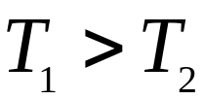
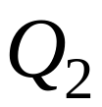
克劳修斯说法：不可能把热量从低温物体自动传到高温物体而不引起外界的变化 .
A
高温热源
B
W
卡诺致冷机
D
C
低温热源
虽然卡诺致冷机能把热量从低温物体移至高温
物体，但需外界作功且使环境发生变化 .

Slide 12
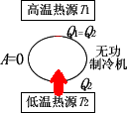
如果设想克劳修斯表述不成立，即在无任何外界做功的情况下，热量就能从低温热源传向高温热源。按此设想就可制成一种无功致冷机，如右图所示，它无需消耗功就能致冷，其致冷系数ε=∞。克劳修斯表述否定了这种可能性。

Slide 13
热力学第二定律的实质是什么呢？
开尔文表述说从高温热源吸取的热量不可能完全变成有用功，但是反过来，功却可以完全变成热量；而克劳修斯表述说热量不可能自动地从低温物体传向高温物体，但是反过来，热量从高温物体向低温物体传递却可以自动地进行。
二者说的都是自然过程具有一定的方向性。
可见热力学第二定律的实质是指明了与热现象有关的实际过程的变化方向及条件。它与热力学第一定律共同构成了热力学的基础。
自然界一切与热现象有关的实际宏观过程都是不可逆的 .

Slide 14
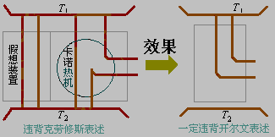
2、热力学第二定律两种描述的等价性
克劳修斯说法不成立，则开尔文说法也不成立

Slide 15
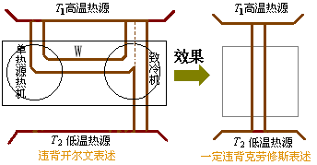
开尔文说法不成立，则克劳修斯说法也不成立

Slide 16
总结
热力学第一定律是守恒定律。热力学第二定律则指出，符合第一定律的过程并不一定都可以实现的，这两个定律是互相独立的，它们一起构成了热力学理论的基础。
热力学第二定律除了开尔文说法和克劳修斯说法外，还有其他一些说法：奥斯特瓦尔德表述为：第二类永动机不可能制造成功。
热力学第二定律可以概括为：一切与热现象有关的实际自发过程都是不可逆的。热力学第二定律是大量实验和经验的总结。

Slide 17
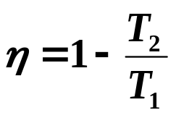
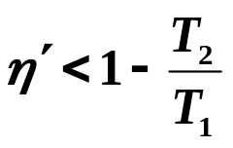
三、卡诺定理
（1）在相同的高温热源和低温热源之间工作的任意工作物质的可逆机，都具有相同的效率；
（2）工作在相同的高温热源和低温热源之间一切不可逆机的效率都不可能大于可逆机的效率。
任意可逆卡诺热机的效率都等于以理想气体为工质的卡诺热机的效率
任意不可逆卡诺热机的效率都小于以理想气体为工质的卡诺热机的效率
⑴指明了热机改造的方向和限度。
⑵包含了热力学过程方向和限度的内容，导致熵与熵增加原理诞生。
卡诺定理的意义：

Slide 18
例：评论下述说法正确与否?
(1)功可以完全变成热，但热不能完全变成功；
(2)热量只能从高温物体传到低温物体，不能从低温物体传到高温物体．
答：(1)不正确．有外界的帮助热能够完全变成功；功可以完全变成热，但热不能自动地完全变成功；
(2)不正确．热量能自动从高温物体传到低温物体，不能自动地由低温物体传到高温物体．但在外界的帮助下，热量能从低温物体传到高温物体．

Slide 19
(3)可逆过程就是能沿反方向进行的过程，不可逆过程就是不能沿反方向进行的过程．
答：(3)不正确．一个系统由某一状态出发，经历某一过程达另一状态，如果存在另一过程，它能消除原过程对外界的一切影响而使系统和外界同时都能回到原来的状态，这样的过程就是可逆过程．用任何方法都不能使系统和外界同时恢复原状态的过程是不可逆过程．有些过程虽能沿反方向进行，系统能回到原来的状态，但外界没有同时恢复原状态，还是不可逆过程．

Slide 20

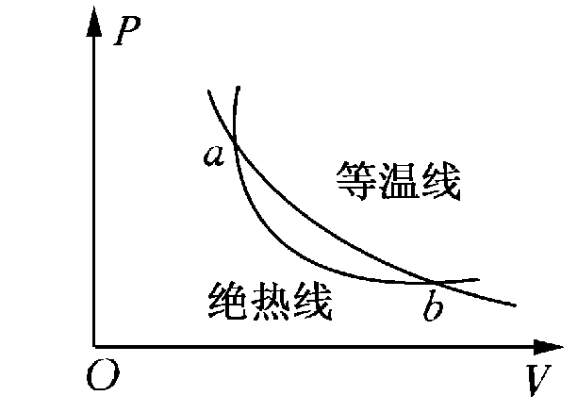










例：用热力学第一定律和第二定律分别证明，在 图上一绝热线与一等温线不能有两个交点．
解：1.由热力学第一定律有
若有两个交点a和b
则经等温过程有
经绝热
过程
从上得出
，这与
两点的内能变化应该相同矛盾．
,
2. 若两条曲线有两个交点，则组成闭合曲线而构成了一循环过程，这循环过程只有吸热，无放热，且对外做正功，热机效率为 ，违背了热力学第二定律．

